Slide 1
Imagistica picioarelor și provocările acesteia Autor: Gabriele Guogyte
Connected 4 Health

Slide 2
Proiectul numărul: 2021-1-RO01- KA220-HED-38B739A3
Sprijinul Comisiei Europene pentru realizarea acestei prezentări nu constituie aprobarea conținutului, care reflectă exclusiv punctul de vedere al autorilor, iar Comisia nu poate fi considerată responsabilă pentru modul în care ar putea fi folosite informațiile incluse mai jos.

Slide 3
Picioarele lotus
Ne vom începe călătoria printr-o scurtă incursiune în istorie.
Femeia ideală din China antică trebuia să aibă un picior de lotus.
Începând cu vârsta de 4-5 ani, fetelor li se legau picioarele în așa fel, încât să îndeplinească standardul de frumusețe atunci când vor crește.
Pentru noi e greu să înțelegem durerea pe care o îndurau aceste fete înainte de a fi vândute. Din păcate, nu toate aveau acest „noroc”, multe au murit de infecții (și a fost o moarte foarte dureroasă), sau nu au putut umbla singure.
Desigur, astfel de imagini și povești ne dezgustă și nu prea reușim să înțelegem o asemenea tradiție.

Slide 4
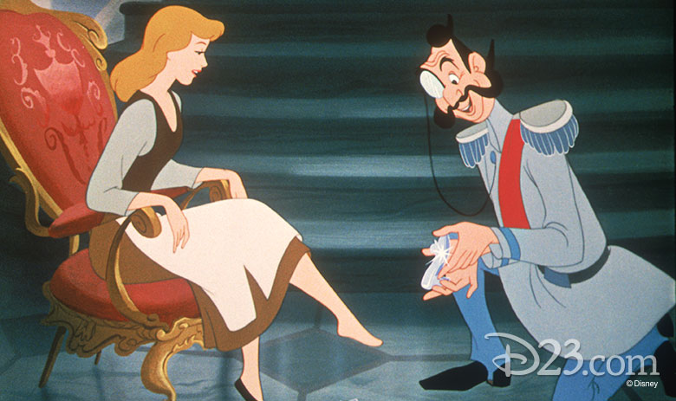
Cenușăreasa
Să călătorim înapoi în timp, în copilărie.
Povestea Cenușăresei, pe care copiii o cunosc și o îndrăgesc, ne învață că visele devin realitate. Este vorba despre Cenușăreasa, care își lasă pantoful pentru un prinț îndrăgostit. iar el caută o femeie al cărei picior se potrivește pantofului pentru a o face prințesa lui. Din păcate, toate femeile din regat aveau picioare mai mari. Prințul ajunge la casa Cenușăresei. Una dintre surorile Cenușăresei își taie degetul de la picior, cealaltă își taie călcâiul pentru a se potrivi pantofului. Dar degeaba. În cele din urmă, Cenușăreasa încearcă pantoful, care i se potrivește, și se căsătorește cu prințul.
În imagine, putem observa că piciorul reprezentat anatomic al personajului nu corespunde proporțiilor corpului. În realitate, Cenușăreasa cu greu putea să pășească cu grație cu un astfel de picior.

Slide 5
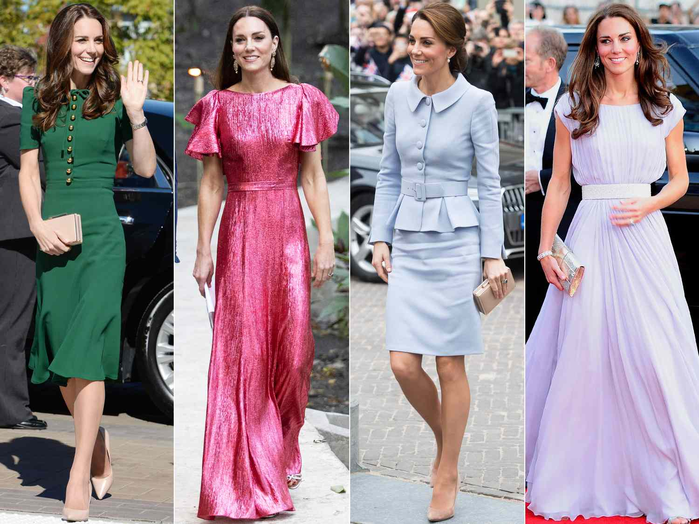
Câte fete din lume visează să fie Cenușăreasa care se transformă în prințesă ?
Această dorință care apare în subconștientul nostru este ca o viziune a unui viitor fericit.

Slide 6
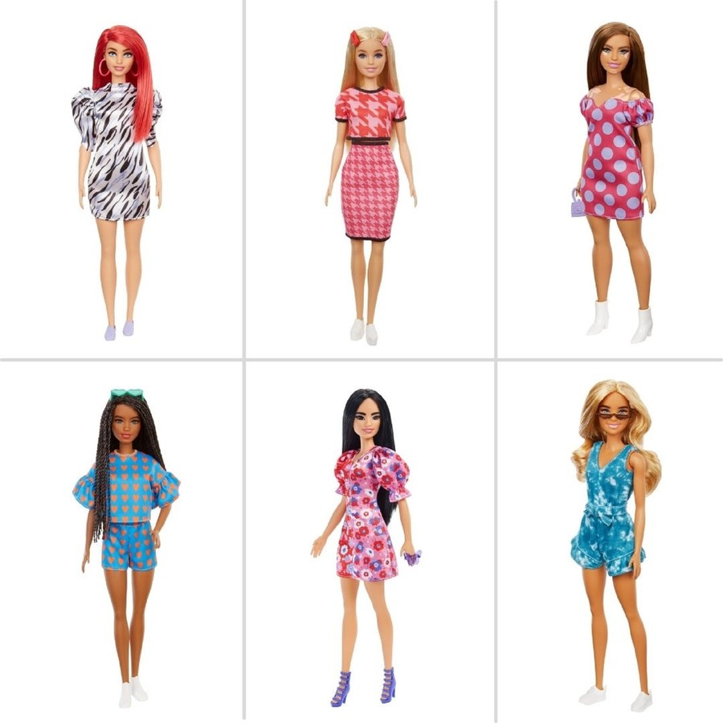
Barbie
Păpușa Barbie este un standard de frumusețe cu care cresc nenumărate fete.
Vă rugăm să observați că, din punct de vedere anatomi, piciorul păpușii este reprezentat ca fiind mic. O femeie cu un astfel de picior cu greu ar putea merge grațios și ușor.

Slide 7
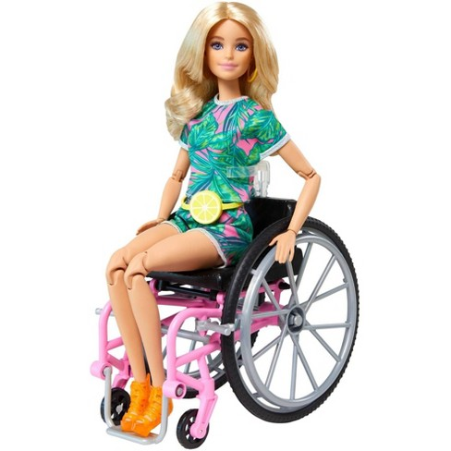
Este trist, dar această imagine este mai realistă pentru acest raport picior-corp.

Slide 8
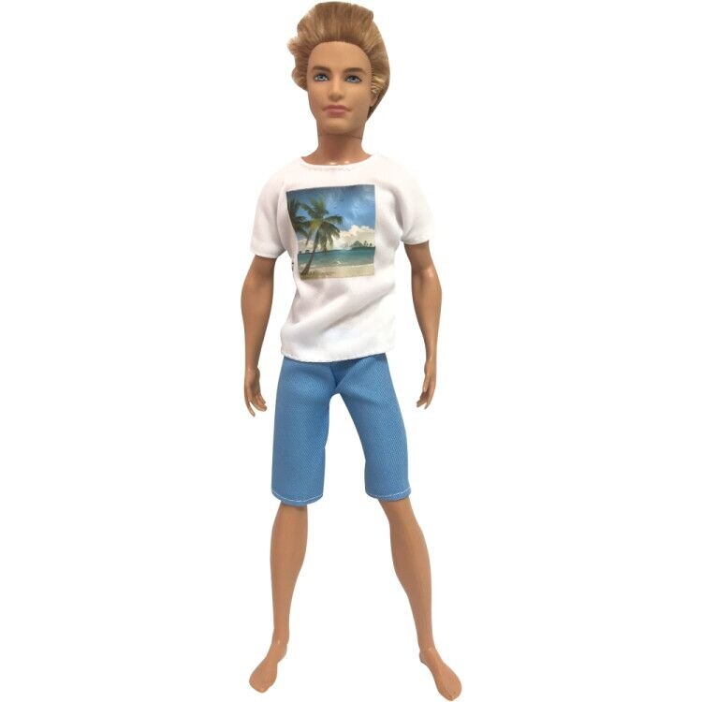
Care este imaginea unui bărbat de vis pentru fanii Barbie?
Proporția este similară cu cea a păpușilor Barbie, adică piciorul nu corespunde anatomic cu structura corpului.

Slide 9
Cenușăreasa, Barbie și alte personaje similare se află foarte adânc fixate în subconștientul copilului și, mai târziu, rămân în subconștientul persoanei mature.
Cât de greu este să scapi de acest model de frumusețe perfectă?

Slide 10
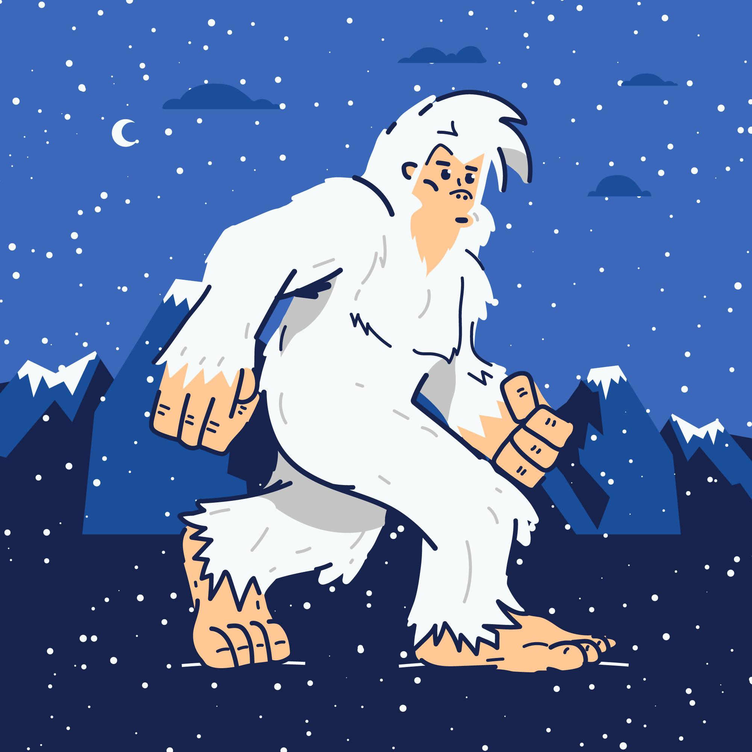
Bigfoot
O creatură mistică, reprezentată ca ceva sălbatic, necivilizat.
Se numește Bigfoot – o viețuitoare cu picioare mari
Mesajul codificat în subconștient este că picioarele mari sunt urâte, necivilizate și ceva oribil
Imagine realizată de Freepik

Slide 11
Efectele industriei frumuseții
Industria frumuseții este una dintre formele de management care ne modelează percepția despre lume, obiceiurile, nutriția, activitățile zilnice, standardele corpului și ideea de frumusețe.
Aceste informații ajung la noi rapid, ușor, direct și indirect. Printre astfel de surse de informații se numără televizorul, Internetul, revistele, panourile publicitare, fluturașii și observarea comportamentului celorlalți.
Cum se face că tradiția „picioarelor Lotus” a supraviețuit atât de mult timp și ce simbolizează ele în zilele noastre?
Femeile moderne, încrezătoare în sine, își micșorează picioarele?
Se regăsește deja această tradiție în lumea bărbaților?

